Slide 1
原子物理学 （2020年春季学期）
任课教师：刘玉鑫，高原宁

Slide 2
第二周课程概要
- 卢瑟福的原子核式模型
- 玻尔的氢原子光谱理论

Slide 3
原子的核式结构
在能量子发现的同时，另一个重大发现是物质原子的可分性。
1895年，德国物理学家伦琴发现Ｘ射线。
1896年，法国物理学家贝克勒尔发现放射性。
1897年，英国物理学家汤姆逊发现电子。

Slide 4
揭开研究微观世界序幕的三大发现
一、电子的发现
德国物理学家普鲁克（J. Plueker，1801-1868）于1858年利用盖斯勒放电管研究气体放电时发现了对着阴极的管壁上出现了美丽的绿色光辉。
1876年德国物理学家哥尔德斯坦证实这种绿色光辉是由阴极上所产生的某种射线射到玻璃上产生的，他把这种射线命名为 “阴极射线”。

Slide 5
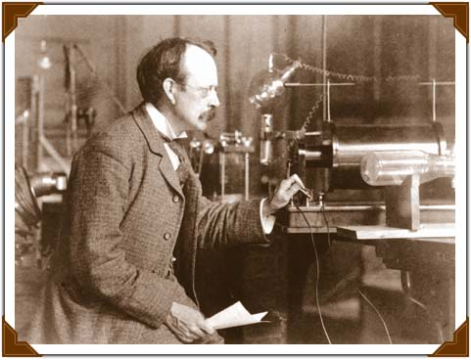
J. J. 汤姆逊，1856年12月18日生于英国。 1884年任卡文迪许实验室教授。 1886年，J. J. 汤姆逊开始研究气体放电和阴极射线。
阴极射线粒子的“荷质比”为：
该荷质比为氢离子荷质比的2000倍。
J. J. 汤姆逊由此断定：
这种粒子应是电极材料原子的基本组成部分。

Slide 6
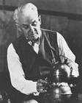
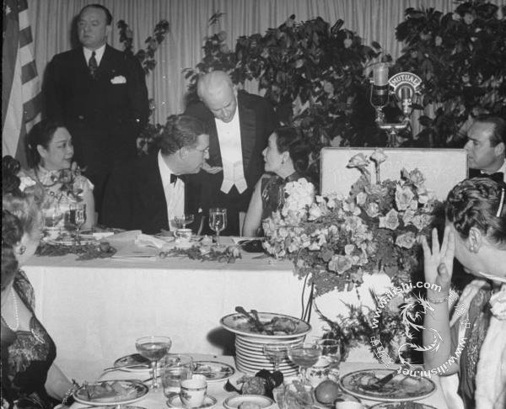
美国科学家密立根（R. A. Millikan，1868-1953）在1909-1917年间利用有名的油滴实验测得了e的值，他以严谨的科学态度和追求精确的测量而受到人们的赞誉。
阴极射线粒子所带的电量 e 是电荷的最小单位。
1909年密立根油滴实验证明一切荷电物质都只能带有e的整数倍的电量。

Slide 7
1917年，密立根公布的结果是：
静电单位
近代精确的电子电荷量是：
静电单位
库仑
电子的质量为：

Slide 8
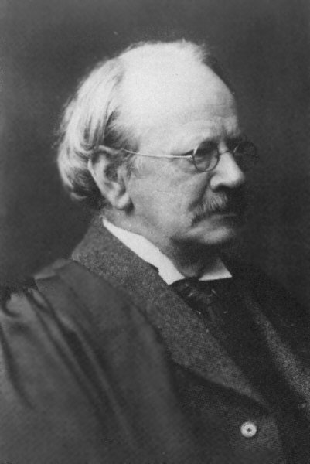
电子的发现再一次否定了原子不可分的观念。
J. J. 汤姆逊由于发现电子而于1906年荣获诺贝尔物理学奖。
J. J. 汤姆逊被誉为“一位最先打开通向基本粒子物理学大门的伟人”

Slide 9
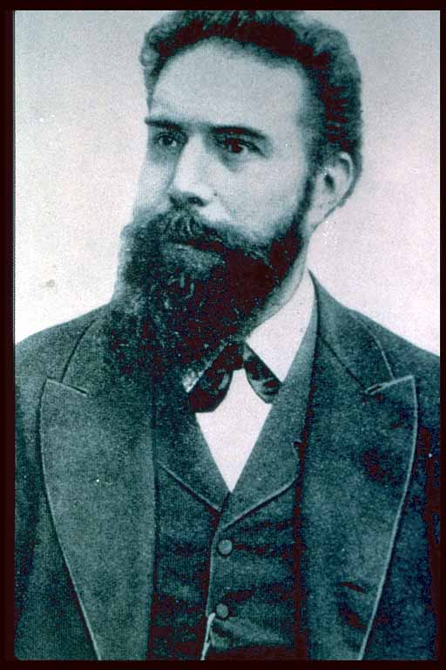
二、X射线的发现
德国维尔茨堡大学校长、物理学家伦琴（W. K. Rontgen，1845-1923）
伦琴在给孔特的信中说：
我终于发现了一种光，我不知道是什么光，无以名之，就把它叫做X光吧。

Slide 10
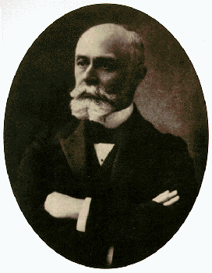
三、 放射性的发现
1896年，法国物理学家贝克勒尔在对一种荧光物质（硫酸钾铀）进行研究时发现了天然放射线。

Slide 11
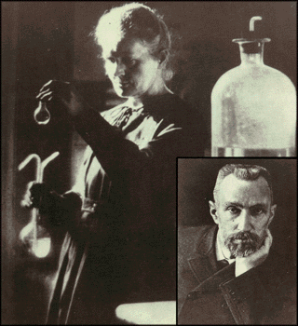
玛丽·居里（M. S. Curie，1867-1934）
居里夫人从1897年开始直至1934年逝世的38年科学生涯中，她以惊人的毅力、顽强的意志、高度的智慧全心投入放射性研究，发现了放射性元素“镭”和“钋”。1910年完成了她的名著《论放射性》，由于她的杰出贡献：
1903年，居里夫妇和贝克勒尔共享了诺贝尔物理奖。
1911年又荣获了诺贝尔化学奖

Slide 12
1895-1897的三大发现，使物理学发生了深刻的变化：
电子的发现否定了原子是最小物质结构单元的说法。
过去以为除可见光外的电磁波只有无线电波、红外线和紫外线，现在却有了波长更短的X射线和γ射线。
过去以为原子是不可变的，自从发现放射性后，原子是可变的。
这些新发现向人们表明原子并不是简单的，可能有复杂的结构。

Slide 13
物理学家开始构成各种原子结构模型，这些模型的主要区别是电荷分布和原子内的电子数目，模型的优劣看其在说明原子的力学和电动力学的稳定性，说明光谱现象以及化学性质等方面的能力如何。
1）佩兰结构模型
1901年法国物理学家佩兰提出的结构模型，认为原子的中心是一些带正电的粒子，外围是一些绕转着的电子，电子绕转的周期对应于原子发射的光谱线频率，最外层的电子抛出就发射阴极射线。

Slide 14
2）汤姆孙“布丁”模型
J.J. Thomson于1903年提出一种当时最有影响的原子结构模型：原子里面带正电的部分均匀地分布在半径为10⁻¹⁰m的整个原子球体中，而带负电的电子镶嵌在带正电的球体之中，它们成环状配置。带正电的球体与带负电的电子二者电量相等，故原子不显电性。电子能在它们的平衡位置上作简谐振动，观察到的原子所发光谱的各种频率就相当于这些振动的频率。
这种模型的特点：特别稳定。
-
-
缺点：
不能解释正负电荷不中和；
不解释氢原子光谱存在的谱线系；
不解释α 粒子大角度散射。
-
-
-
-

Slide 15
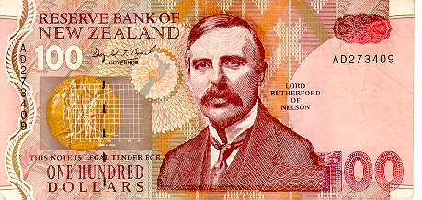
3）卢瑟福的核式模型
卢瑟福（E. Rutherford，1871-1937）
英国物理学家，出生于新西兰。1895年成为卡文迪许实验室主任J. J. Thomson的研究生。1899年1月发现铀盐放射出α射线和β射线，并提出天然放射性的衰变理论和衰变定律。天然放射性的发现与电子和X射线的发现，是20世纪三项最伟大的发现。他于1908年获得诺贝尔化学奖金。
卢瑟福判定α粒子是带正电的氦原子核，他根据α粒子散射实验提出原子的有核模型。卢瑟福被誉为原子物理之父，又是开创原子核物理学的奠基人。

Slide 16
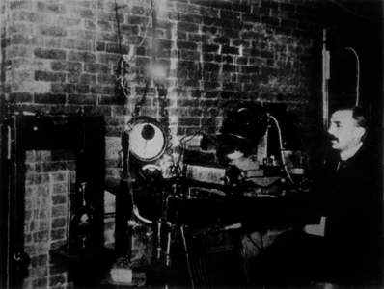
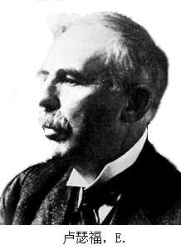

Slide 17
在原子结构理论的早期研究中，卢瑟福起到了
承上启下的关键作用。
卢瑟福本人是汤姆逊的六位获诺贝尔奖学生之一，
而他本人又指导过11位诺贝尔奖获得者这些获奖者分
别是：E．索迪、N．玻尔、J．查德威克、G．赫维西、O．哈恩、V．阿普顿、F．鲍威尔、D．科克劳夫、E．沃尔顿、A贝斯和S．布莱克。另外还有许多虽未获诺贝尔奖，但也为科学作出了杰出的贡献，如著名的物理学家盖革等。

Slide 18
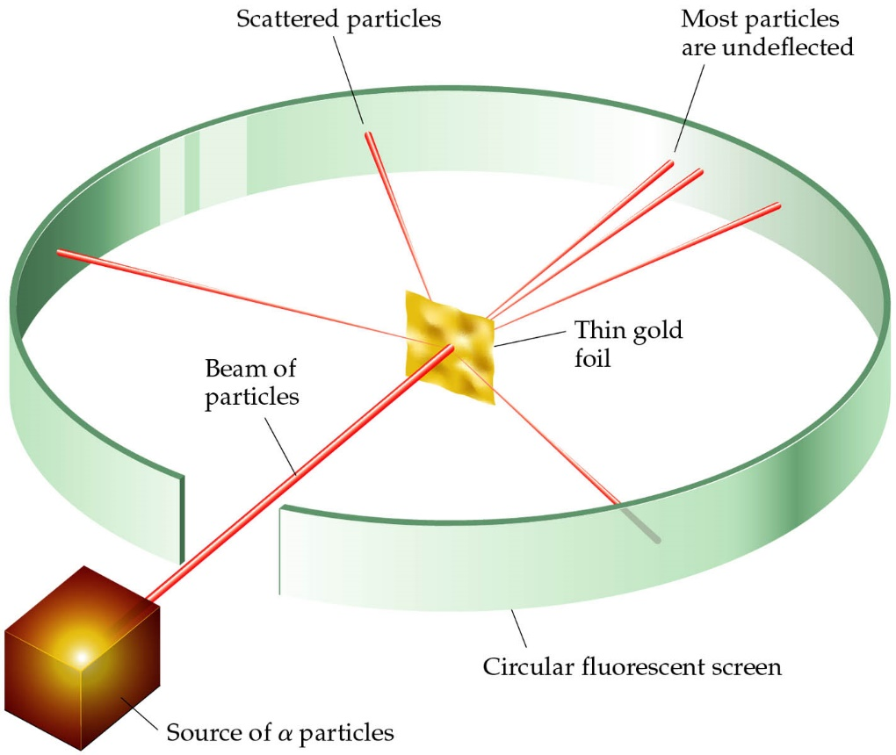
3）卢瑟福的核式模型
1908年卢瑟福与他的学生盖革和马斯登进行α粒子散射实验，用准直的α射线轰击厚度为10⁻⁶m的金箔。
实验结果：
大部分α粒子径直穿过金箔，偏转小于1⁰，大约有1/8000的α粒子散射角大于90⁰。

Slide 19
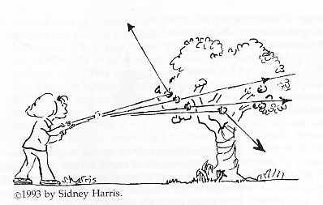
Rutherford's remark
"It was quite the most incredible event that ever happened to me in my life. It was almost as incredible as if you had fired a 15-inch shell at a piece of tissue paper and it came back and hit you."

Slide 20
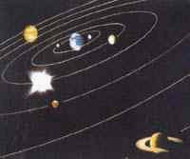
卢瑟福1911年提出原子的有核模型
①.原子的中心是原子核，半径大约10⁻¹⁴m，几乎占有原子的全部质量，集中了原子中全部的正电荷Ze。
②.电子绕原子核旋转。库仑场满足
③.原子核的体积比原子的体积小得多。原子半径~10⁻¹⁰m，原子核半径10⁻¹⁴ ~10⁻¹⁵m

Slide 21
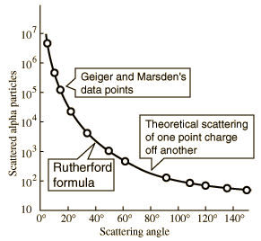
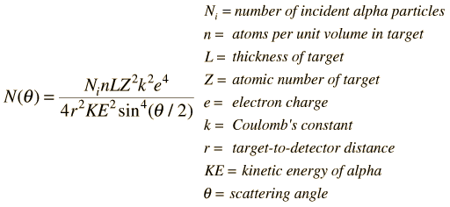
卢瑟福公式
探测器在散射角θ处单位
面积接受到的粒子数
卢瑟福公式与实验数据的对比

Slide 22
行星模型的困难
卢瑟福模型提出了原子的核式结构，在人们探索原子结构的历程中踏出了第一步，可是当我们进入原子内部准备考察电子的运动规律时，却发现了与已建立的物理规律不一致的现象。
1）原子的稳定性：经典物理学告诉我们，任何带电粒子在作加速运动的过程中都要以发射电磁波的方式放出能量，那么电子在绕核作加速运动的过程就会不断地向外发射电磁波而不断失去能量，以致轨道半径越来越小，最后湮没在原子核中，并导致原子坍缩。然而实验表明原子是相当稳定的。
2）原子的同一性：任何元素的原子都是确定的，某一元素的所有原子之间是无差别的，这种原子的同一性是经典的行星模型无法理解的。
3）原子的再生性：一个原子在同外来粒子相互作用以后，这个原子可以恢复到原来的状态，就象未曾发生过任何事情一样。原子的这种再生性，是卢瑟福模型所无法说明的.

Slide 23
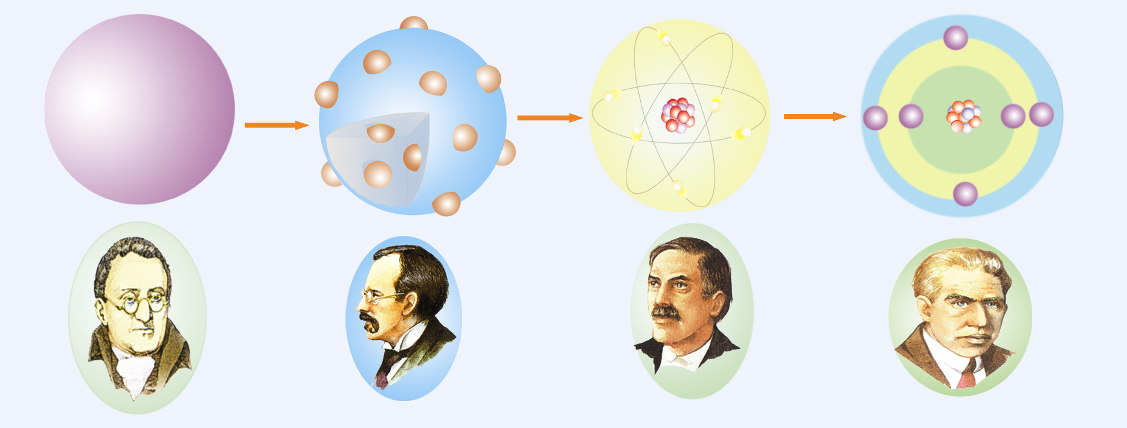
道尔顿 汤姆生 卢瑟福 玻尔
人类认识原子结构的历史

Slide 24
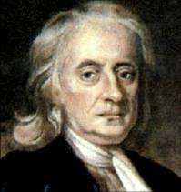
氢原子光谱规律
光谱是电磁辐射（不论是在可见光区域还是在不可见光区域）的波长成分和强度分布的记录。有时只是波长成分的记录。光谱可分为三类：线状光谱，带状光谱，连续光谱。
连续光谱是固体加热时发出的，带状光谱是分子所发出的，而线状光谱是原子所发出的。
若要了解物质的内部情况,只要看其光谱就可以了.
随着19世纪中叶分光仪的发展，原子的特征辐射是19世纪后期一个非常活跃的研究领域。

Slide 25
不同原子的发射光谱和吸收光谱中谱线的波长和强度是不同的，每一种元素都有它自己特有的光谱线，原子谱线“携带”着大量有关原子内部结构或原子能态变化特色的“信息”。

Slide 26
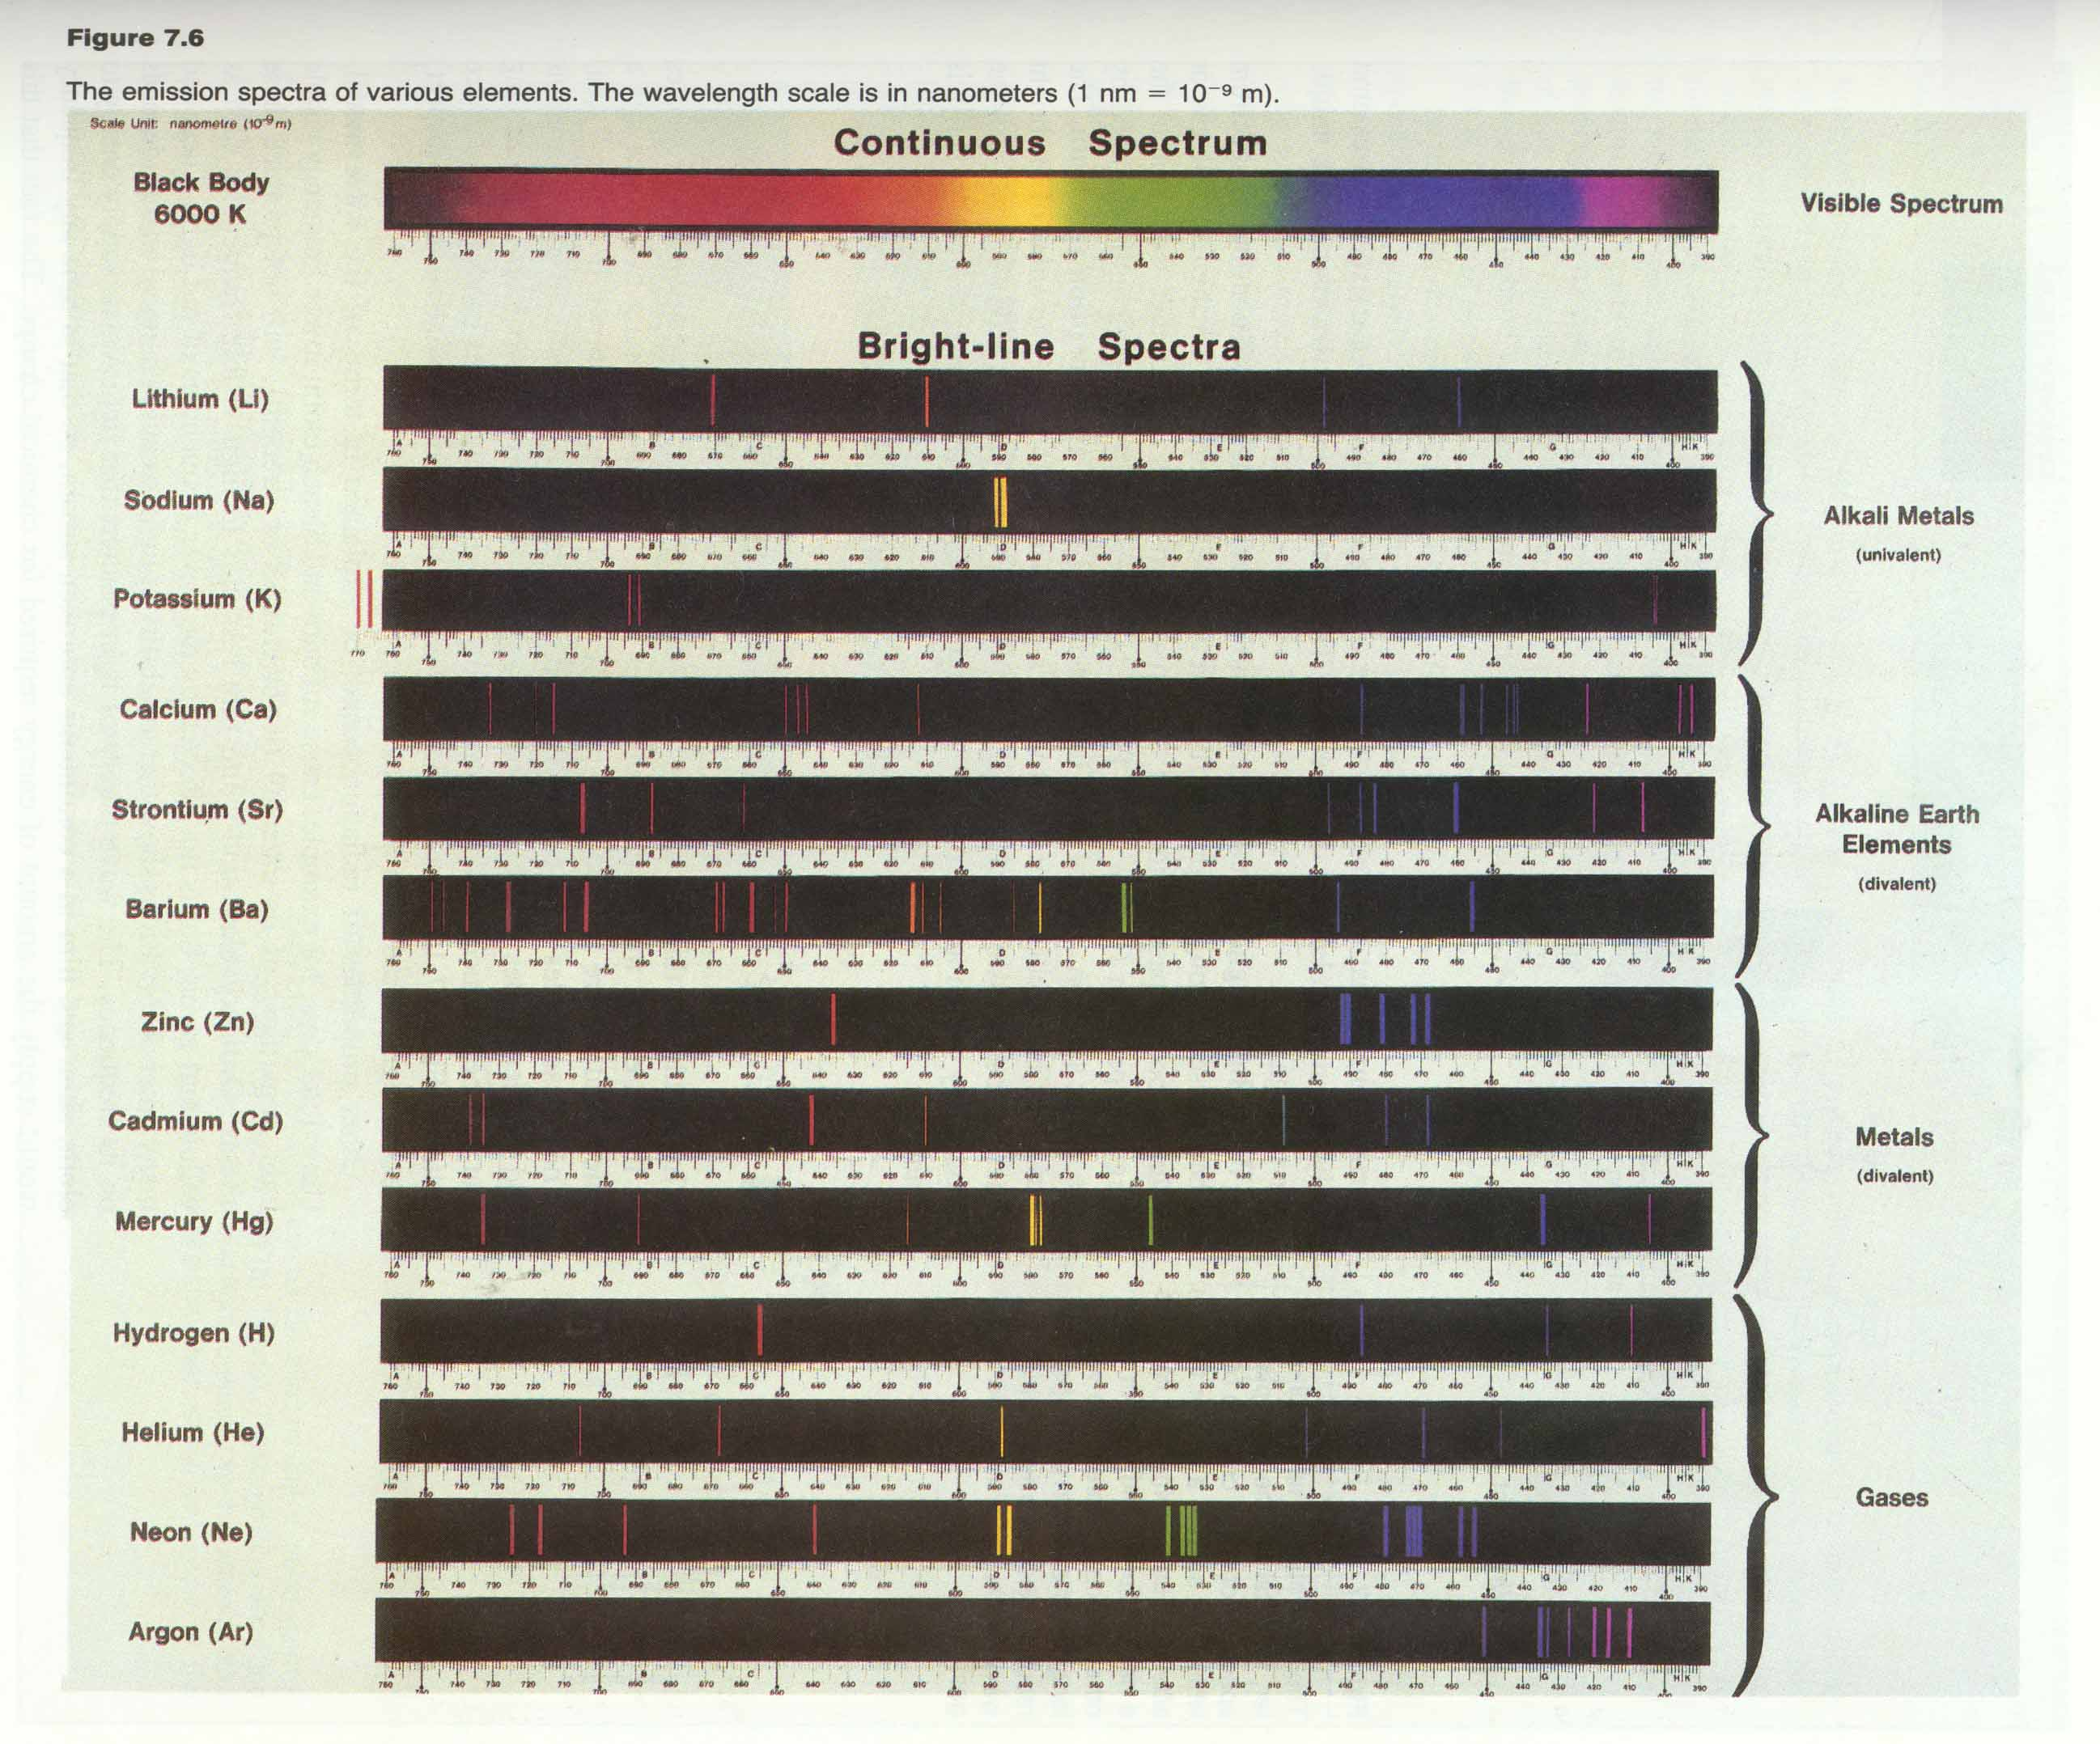
连续光谱和原子发射光谱
（从上到下）氢、氦、锂、钠、钡、汞、氖的发射光谱

Slide 27
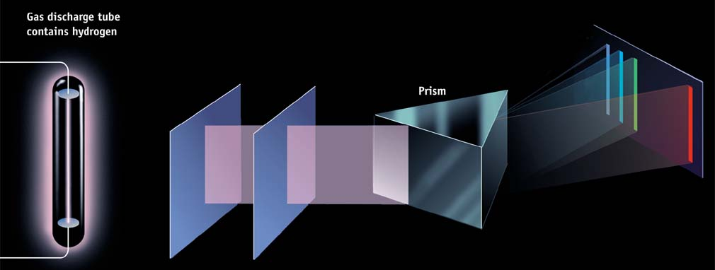
Emission Spectrum of Hydrogen
analyze the wavelengths of the light emitted
0
0
0
H
=
A
,
H
=
A
H
=
4340.5
A
,
6562.8
4861.3
,
γ
α
β
原子的特征谱线可以精确的测量，接下来就是寻找这些谱线的规律，研究原子内部的结构。

Slide 28
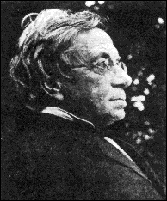
氢原子最简单，寻找光谱规律的研究首先在氢原子光谱中获得突破。1885年瑞士数学家巴尔末首次将观测到的氢原子四条谱线的波长用经验公式表示为：
巴尔末公式
常数
当 n=3，4，5，6,为四条可见光谱线H_{α}、H_{β}、H_{γ}、H_{δ}
当n=7，8，9，10时为四条紫外部分谱线。
Balmer(1825-1898)

Slide 29
来表示谱线，
1890年里德伯用波数
里德伯常数
巴尔末公式
氢原子光谱的其它谱线，也先后被发现，一个在紫外线，由莱曼发现，还有三个在红外区，分别由帕邢、布喇开、普丰特发现。

Slide 30
其它线系：
莱曼系
帕邢系
布喇开系
普丰特系
其波数可用一普遍公式来表示：
广义巴尔末公式

Slide 31
令
有：
里兹合并原理
称为光谱项。
氢原子光谱的规律：
1) 光谱是线状的，谱线有一定位置。这就是说，谱线有确定的波长值，而且彼此是分立的。
2) 谱线间有一定的关系，例如谱线构成一个谱线系，它们的波长可以用一个公式表达出来，不同系的谱线有些也有关系，例如有共同的光谱项。
3) 每一谱线的波数都可以表达为二光谱项之差：

Slide 33
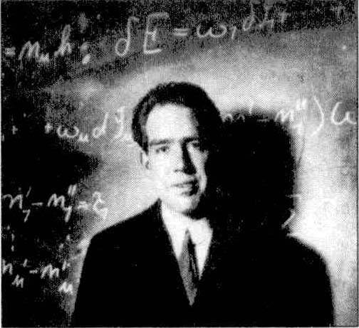
玻尔的氢原子理论
在原子的有核模型的基础上，玻尔1913年提出一个解释氢原子光谱的玻尔模型。
1.定态假设：电子在原子中，可以在一些特定的、彼此分隔的一系列轨道上运动而不辐射电磁波，这时原子处于稳定状态(简称定态)，并具有一定的能量。
2.跃迁假设：当原子从高能量的定态跃迁到低能量的定态，即电子从高能量E_{n}的轨道跃迁到低能量E_{m}的轨道上时，要发射能量为hv 的光子。
3.量子化假设:电子绕核做圆周运动时，只有电子的角动量 L 等于h/2π 的整数倍的那些轨道才是稳定的，即
n 为量子数。

Slide 34
氢原子中电子绕核作圆周运动，受核的库仑力充当向心力。
联立解之
轨道半径
这表明,轨道半径是不连续的，也就是说，电子只能在一些分立的圆周轨道上运动，轨道是量子化的。
n=1，称为玻尔半径，离原子核最近。

Slide 35
相应的轨道速率为
n=1时
称为氢原子的第一玻尔速度。
令
,则
称为精细结构常数。

Slide 36
选无穷远为零电势点，半径为 r_{n} 的电子与原子核系统总能量:
由下式：

Slide 37
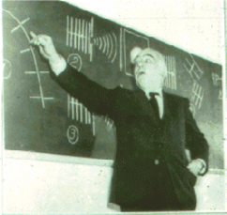
定态能量
上式表明氢原子能量也只能取一些分立值，这种现象称为能量量子化。这种与轨道对应的能量称为能级。
n=1，称为基态，其能量为：
其它激发态：

Slide 38
根据氢原子的能级及玻尔假设，可以得到氢原子光谱的波数公式：
上式与氢原子光谱经验公式是一致的。
里德伯常数
理论与实验符合得很好，可是它们之间依然有万分之五的差别，而当时光谱学的实验精度已达万分之一。

Slide 39
玻尔在1914年对此作了回答，在原子理论中假定氢核是静止的，而氢核只比电子重约一千八百多倍，这样的处理显然不够精确。实际情况是核与电子绕它们共同的质心运动。

Slide 40
系统的运动方程可表示为
核与电子共同绕质心作匀角度转动，设角速度为ω，则核与电子绕质心运动的线速度为
代入上式可得

Slide 41
令
μ称为折合质量，那么运动方程为
可以看出，上面得出的结论与前面的关系式相对应，所不同的是这里以折合质量μ取代了原来的m，那么我们把前面结论中的m换成μ，就得到修正后原子模型的结合。

Slide 42
我们得到里德伯常数为
当原子核质量M→∞时，R_{A}=R∞=109737.31cm⁻¹。在一般情况下，可以通过上式来计算里德伯常数。

Slide 43
氘的存在
里德伯常数随原子核质量变化的情况曾被用来证实氢的同位素—氘的存在。
1932年，尤雷在实验中发现，所摄液氢赖曼系的头四条谱线都是双线，双线之间波长差的测量值与通过里德伯常数R计算出的双线波长差非常相近，从而确定了氘的存在。

Slide 44
美国物理学家尤雷观察到的含有氢、氘两种物质的混合体的光谱系双线，以及测量出的双线间的波长差。
按照波尔理论：

Slide 45
因为 R_{D}>R_{H} ，所以对于同一谱线，
即
对于同一条谱线，我们可以得到下面的关系式
而

Slide 46
氢核的质量约是电子质量的1835倍。
即
故有
。

Slide 47
里德伯原子
一个价电子被激发到高量子态（主量子数n很大）的高激发原子。其价电子离原子实很远，能级结构类似于氢原子。
实验室中已制备n=500的氢原子，在星际空间中，射电天文观测已探测到 n = 350 的氢原子

Slide 48
里德伯原子具有一些奇特的性质
半径很大，当n=250时，半径达3.3微米，接近于细菌的大小；
寿命长，比通常低激发态寿命(10⁻⁸秒)长得多，可达1秒；
结合能小，当n=250时，结合能只有0.22毫电子伏，比室温下热运动平均动能 (25毫电子伏) 要小得多，因而里德伯原子很容易受到外加电磁场或其它原子分子的碰撞等影响而改变其性能；
很弱的电场就能强烈极化里德伯原子。
里德伯原子对于原子物理的基础研究和应用开发都具有重要意义，是目前非常活跃的一个研究领域。

Slide 49
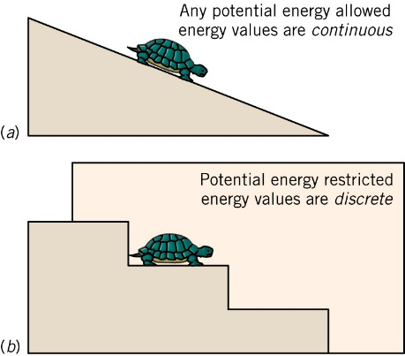
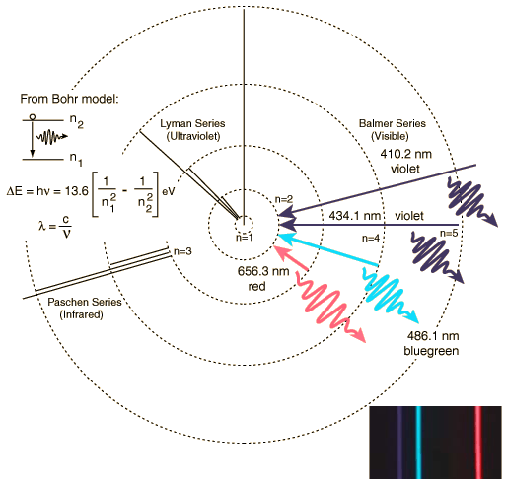
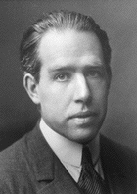
玻尔的氢原子模型

Slide 50
例：质量10kg的卫星，以8000km半径围绕地球旋转，每2小时环绕一圈。现将玻尔角动量假设用于卫星，犹如它用于电子一样，试求卫星的轨道量子数。
解：
由
此时卫星的量子数很大, 卫星的量子效应消失，视为宏观物体。

Slide 51
例：计算氢原子基态电子的轨道角动量、线速度。
解：
基态 n = 1

Slide 52
例：用 12.6eV 的电子轰击基态原子，这些原子所能达到最高态。
解：如果氢原子吸收电子全部能量它所具有能量
轨道能量
取

Slide 53
例: 设大量氢原子处于 n=4 的激发态，它们跃迁时发射的谱线最多有几条，其中最短的波长是多少？
解：由能级图，可画出发射的谱线数目。
n=4
n=3
由频率公式：
n=2
n=1
最短波长为：
= 975Å

Slide 54
例: (1)为了使氢原子能够发射巴耳末系中波长λ=486.1nm的单色光, 问起码应给氢原子多少电子伏特的能量。(2)当电子处于n=4的能级有哪几种可能的跃迁。
解: (1) 由 发射λ单色光时氢原子吸收的能量
n=4
(2)
有六种可能的跃迁
n=3
4→3，4→2，4→1
3→2，3→1
2→1
n=2
n=1

Slide 55
连续谱线
我们已经知道，所有的光谱线分为一系列线系，每个线系的谱线都从最大波长到最小波长（系线）；可是试验中观察到在系限之外还有连续变化的谱线。这是怎么原因呢？
如果定义距核无穷远处的势能为0，那么位于r＝∞处的电子势能为0，但可具有任意的动能
当该电子被 H⁺ 捕获并进入第 n 轨道时，

Slide 56
这时具有能量E_{n}，则相应两能级的能量差为：
所以
因为E_{n}是一定的，而v₀是任意的，所以可以产生连续的λ值，对应连续的光谱，这就是各系限外出现连续谱的原因。

Slide 57
弗兰克-赫兹实验
在玻尔理论发表的第二年，即1914年，夫兰克和赫兹进行了电子轰击汞原子的实验，证明了原子内部能量的确是量子化的。可是由于这套实验装置的缺陷，电子的动能难以超过4.9ev，这样就无法使汞原子激发到更高的能态，而只得到汞原子的一个量子态—— 4.9ev。
夫兰克-赫兹实验玻璃容器充以需测量的气体，本实验用的是汞。电子由阴级K发出，K 与栅极G 之间有加速电场，G 与接收极A之间有减速电场。当电子在KG 空间经过加速、碰撞后，进入GA空间时，能量足以冲过减速电场，就成为电流计的电流。

Slide 58
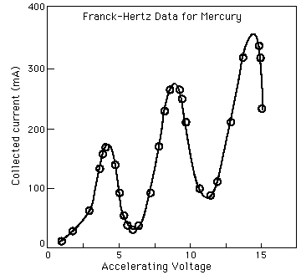
电流突降的电压相差都是4.9V
实际上，当时第一个零相差是4.1V，仍因仪器上接触电势导致伏特计读数减小所致。
4.9V为汞的第一激发电势，它表示一个电子被加速，经过与4.9V电压对应的路径后获得4.9eV的能量。
此电子如与汞原子碰撞，则刚能把原子从低能级激发到较高能级。若汞原子从这个激发态跃迁到最低能级，应放出4.9eV的能量，这时可能发射的光的波长：
在实验中测得的波长为2537Å，与算的结果符合得较好。

Slide 60
1920年，夫兰克改进了原来的实验装置，把电子的加速与碰撞分在两个区域内进行，获得了高能量的电子，从而得到了汞原子内一系列的量子态。实验装置如下图所示：
在阴极前加一极板，以达到旁热式加热，使电子均匀发射，电子的能量可以测的更准；
2.阴极K附近加一个栅极G₁区域只加速，不碰撞；
3.使栅极G₁、G₂电势相同，即G₁G₂区域为等势区，在这个区域内电子只发生碰撞。

Slide 61
玻尔理论的推广
1）相对论修正
根据相对论原理，当物体运动速度 V 接近光速 c 时，其质量将与速度有关。
令
则
电子绕核运动动能
总能量

Slide 62
又有
代入上式可得
所以

Slide 63
注意到
所以
即有

Slide 64
将
代入得
由于β⟨⟨1
可得

Slide 65
所以
即
上式为考虑相对论效应后给出的能级表达式
其中第一项
是玻尔理论结果，
第二项
是相对论修正后的结果。

Slide 66
2）玻尔-索末菲模型
根据玻尔理论，电子绕核作圆周运动，轨道量子数n取定后，就有确定的r_{n}和E_{n}，即电子绕核的运动是一维运动，量子数n描述了这个规律。
1896年，迈克尔逊和莫雷就发现氢的H_{α}线是双线，后来人们通过高分辨谱仪还发现有三线结构，这就是“精细结构”。玻尔理论发表后不久，索末菲为解释氢光谱的精细结构而提出椭圆轨道的理论，他将玻尔的圆形轨道推广为椭圆轨道，并引入了相对论修正。定量计算出的氢的H_{α}线与实验完全符合。

Slide 67
(1)索莫菲量子化条件
根据玻尔理论，用一个量子数 n 就可以描述电子绕核的运动。索末菲引用经典力学中开普勒定律，将电子的运动轨迹用椭圆表示，这是因为在平方反比力作用下，经典例子的轨迹是椭圆。
在经典力学中允许存在的诸多轨道中，要选取量子论允许存在的那些稳定的轨道，一个量子条件就不够了。索末菲把电子绕核的运动由一维运动推广为二维运动，提出了一般的量子化通则，通常称为索莫菲量子化条件。

Slide 68
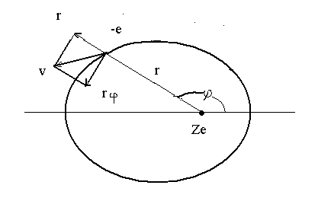
(2)电子的椭圆轨道
电子在库仑场中运动如同行星绕太阳运动，运动轨迹是一个椭圆。
广义坐标：
广义速度：
径向速度
横向速度
广义动量：
相对应的线动量
相对应的角动量

Slide 69
椭圆量子化条件
角量子数
径向角量子数
角动量量子化条件按照角动量定理，在有心力场中
所以在有心力场中运动的质点，角动量是守恒的。

Slide 70
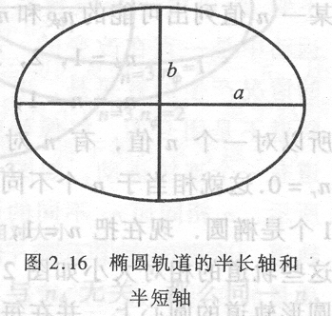
电子在库仑场中的运动方程为
a：半长轴 b：半短轴。ε：离心率:
两边微分后得到

Slide 71
由
则有
所以
以上循环积分可以写为

Slide 72
令
则
故有

Slide 73
由
令
得
由
代入上式，得

Slide 74
电子作椭圆运动轨道大小及总能量
因

Slide 75
由

Slide 76
对于一个保守系，总能量E不随时间及角度变化，所以有
由此可得

Slide 77
体系总能量为
与圆轨道相比较：
（1）能量的表达式无变化，对光谱的解释仍成立。
（2）轨道的大小有了长、短半轴之分，且都是量子化了的。
（3）有三个量子数，只有两个是独立的。

Slide 78
椭圆轨道一般特性
（1）a只与n有关，与n_{ϕ}无关；b不仅与n有关，还与n_{ϕ}有关。只要n，n_{ϕ}确定了，a，b也就确定了，即椭圆的大小和形状就完全确定了。
（2）n一定时，n_{ϕ}有n个不同的取值，对应n个不同轨道，它们的a相同，b不同。
（3）n一定时，
有n对（n_{ϕ} ，n_{r}），相当于n个不同形状的轨道，它们的a相同，b不同，其中有一个为圆形，这就是玻尔理论中的圆轨道。所以玻尔理论只是一个特殊情况。

Slide 79
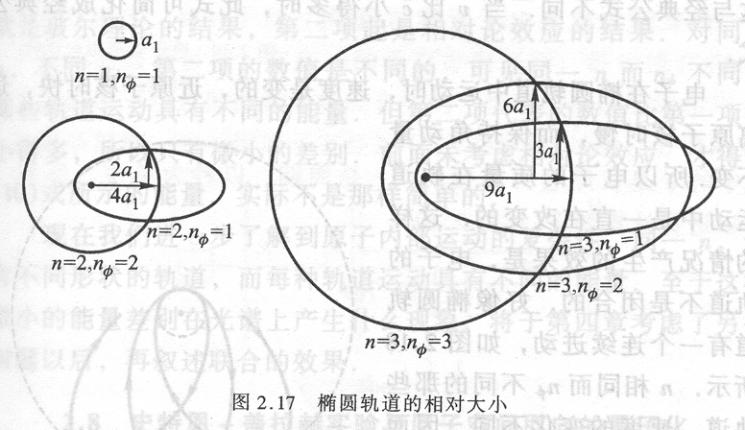
例如：

Slide 80
（4）能级简并：对于一定的n，有n个不同的定态，它们的n_{ϕ}不同，但具有相同的能量E_{n} 。这种能级称为退化了的能级，n是退化度，也叫简并度。

Slide 81
(3)椭圆轨道与相对论的结合
未考虑相对论效应时，能量表达式和圆轨道完全一样。如果考虑了相对论效应，经过繁杂的计算可得：

Slide 82
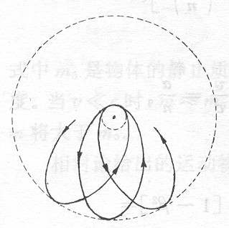
(4)电子的实际轨道
氢原子中，电子绕核作椭圆运动时，它的速度是变化的。靠近核时快些，远离核时慢些。这样就能保证在运动中角动量不变。所以电子的质量在轨道运动中始终是变化的，这种情况下，电子的轨道不再闭合。椭圆轨道有一个连续的进动，如图所示。电子的运动可以看成是两种运动的迭加：一种是电子绕核作椭圆轨道运动，另一种是该椭圆和长轴绕原子核的转动。二者转向相同，两种运动同时进行，电子轨道将不是一根闭合曲线。

Slide 83
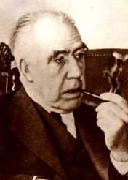
玻尔原子理论的意义
1)揭示了微观体系具有量子化特征(规律)，是原子物理发展史上一个重要的里程碑，对量子力学的建立起了巨大推进作用。
2)提出“定态”,“能级”,“量子跃迁”等概念，在量子力学中仍很重要，具有极其深远的影响。

Slide 84
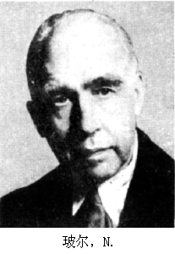
玻尔是卢瑟福的学生，在其影响下具有严谨的科学态度，勤奋好学，平易近人，后来很多的科学家都有纷纷来到他身边工作。当有人问他，为什么能吸引那么多科学家来到他身边工作时，他回答说：“因为我不怕在青年面前暴露自已的愚蠢”。这种坦率和实事求是的态度是使当时他领导的哥本哈根理论研究所永远充满活力，兴旺发达的原因。
爱因斯坦评价说：“作为一个科学的思想家玻尔具有那么惊人的吸引力；在于他具有大胆和谦逊两种品德难得的结合”

Slide 85
玻尔理论的局限性
玻尔理论在解释氢原子的光谱方面获得了很大的成功，也能解释类氢离子的光谱，首次打开了人们认识原子结构的大门。它的局限性也很快显示出来：一是理论的功能方面，二是理论的自洽性方面。
玻尔理论的功能方面
在光谱学中，除了谱线的波长之外，还有谱线的强度。╳
稍微复杂的原子，比如氦原子光谱。╳
非束缚态问题，比如散射。╳
玻尔理论的自洽性方面
既用经典物理的基本定律，又须做出与经典物理格格不入的假设

